Slide 1
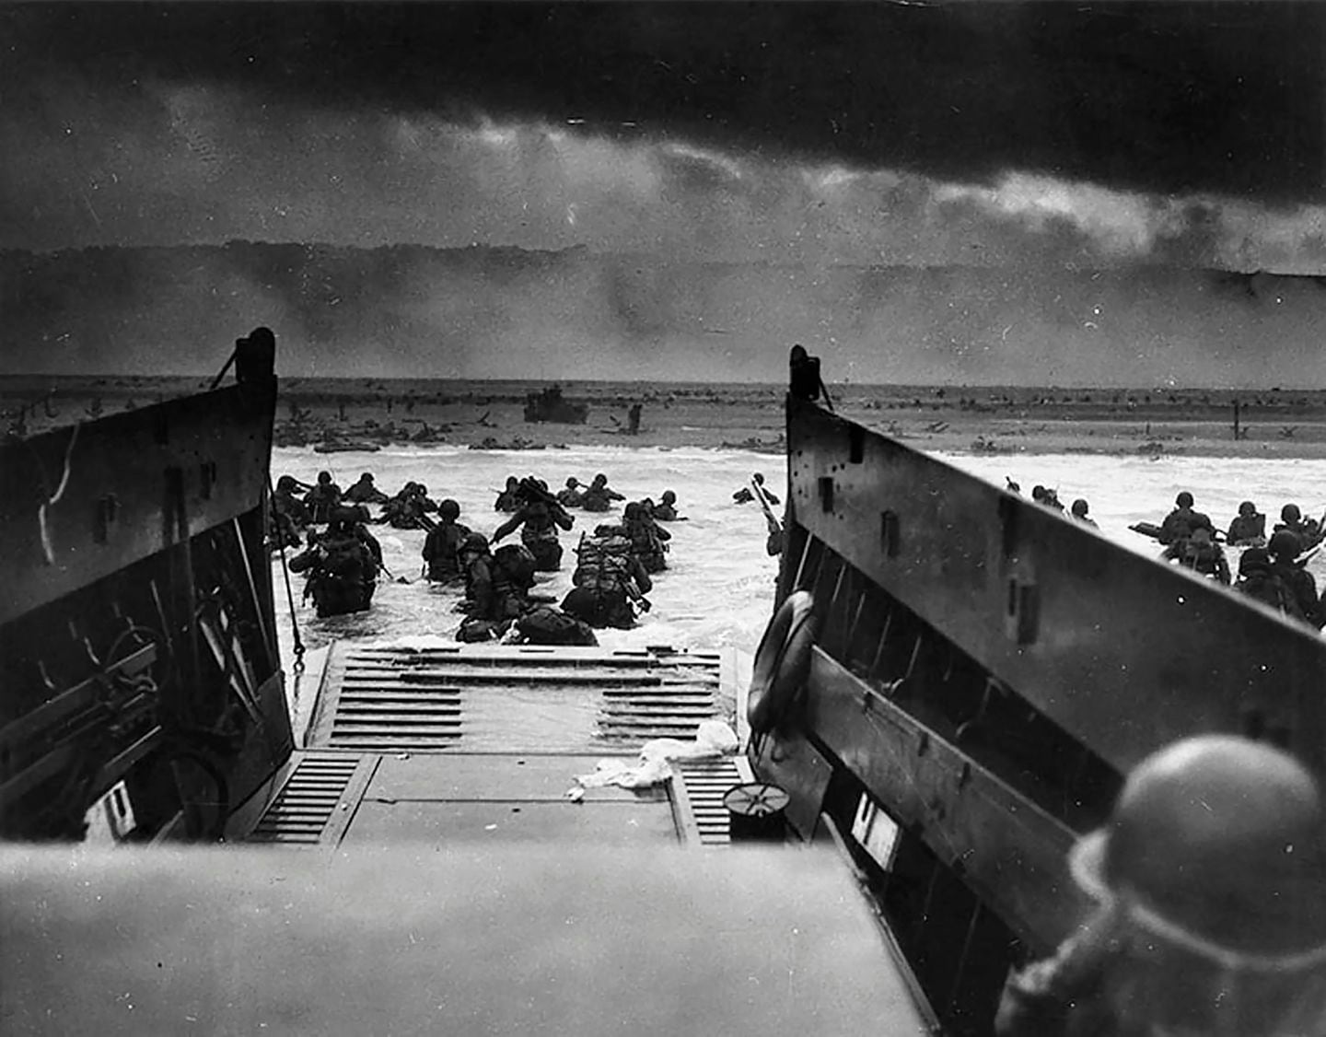
IL D-DAY
LO SBARCO IN NORMANDIA
Dylan 3A – 2025

Slide 2
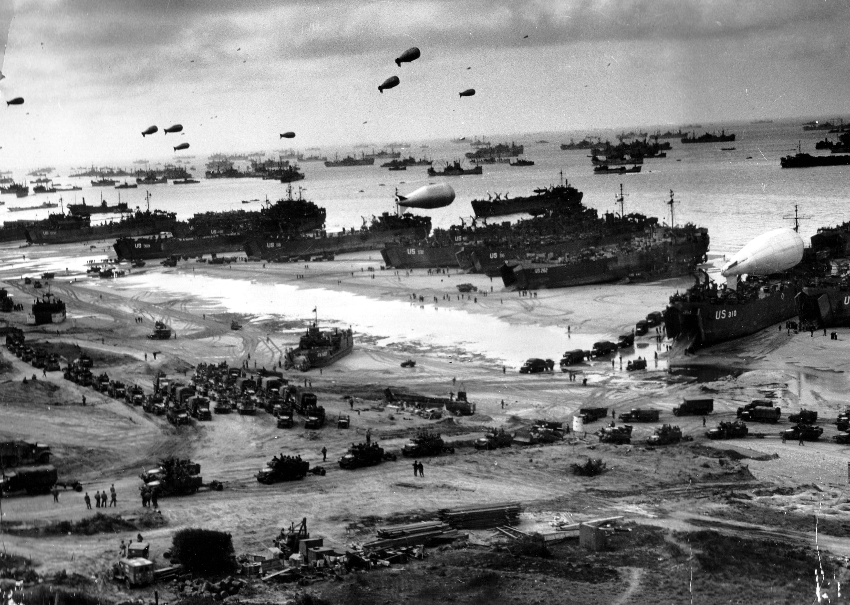
LO SBARCO IN NORMANDIA- introduzione
6 Giugno 1944
Nome in codice: operazione Overlord
Segno l’inizio della liberazione dell’Europa Occidentale

Slide 3
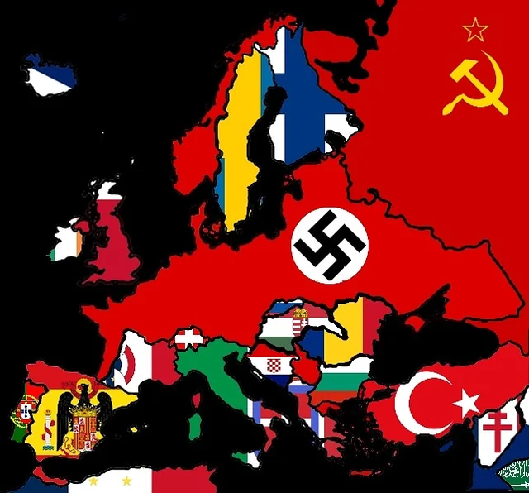
Contesto storico
Europa sotto controllo tedesco
Germania di Hitler dominante
Gli alleati cercavano un punto per invadere e liberare la Francia

Slide 4
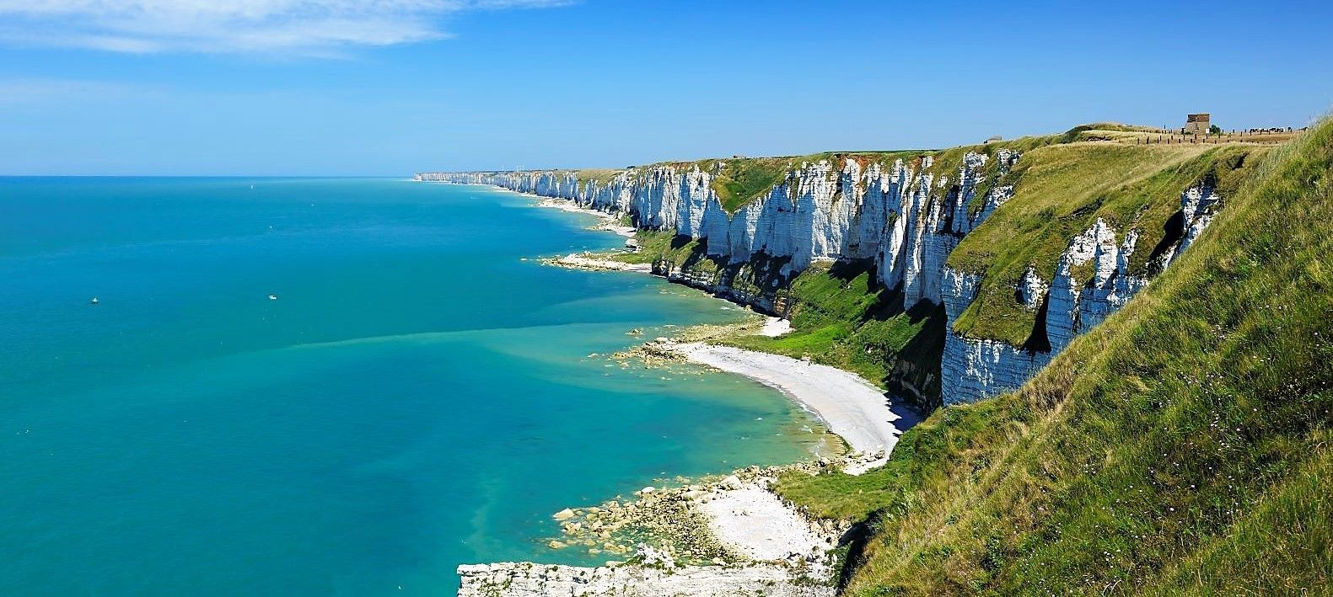
Perché la Normandia
Zona meno difesa
Spiagge ampie
Possibilità di sorprendere i tedeschi

Slide 5
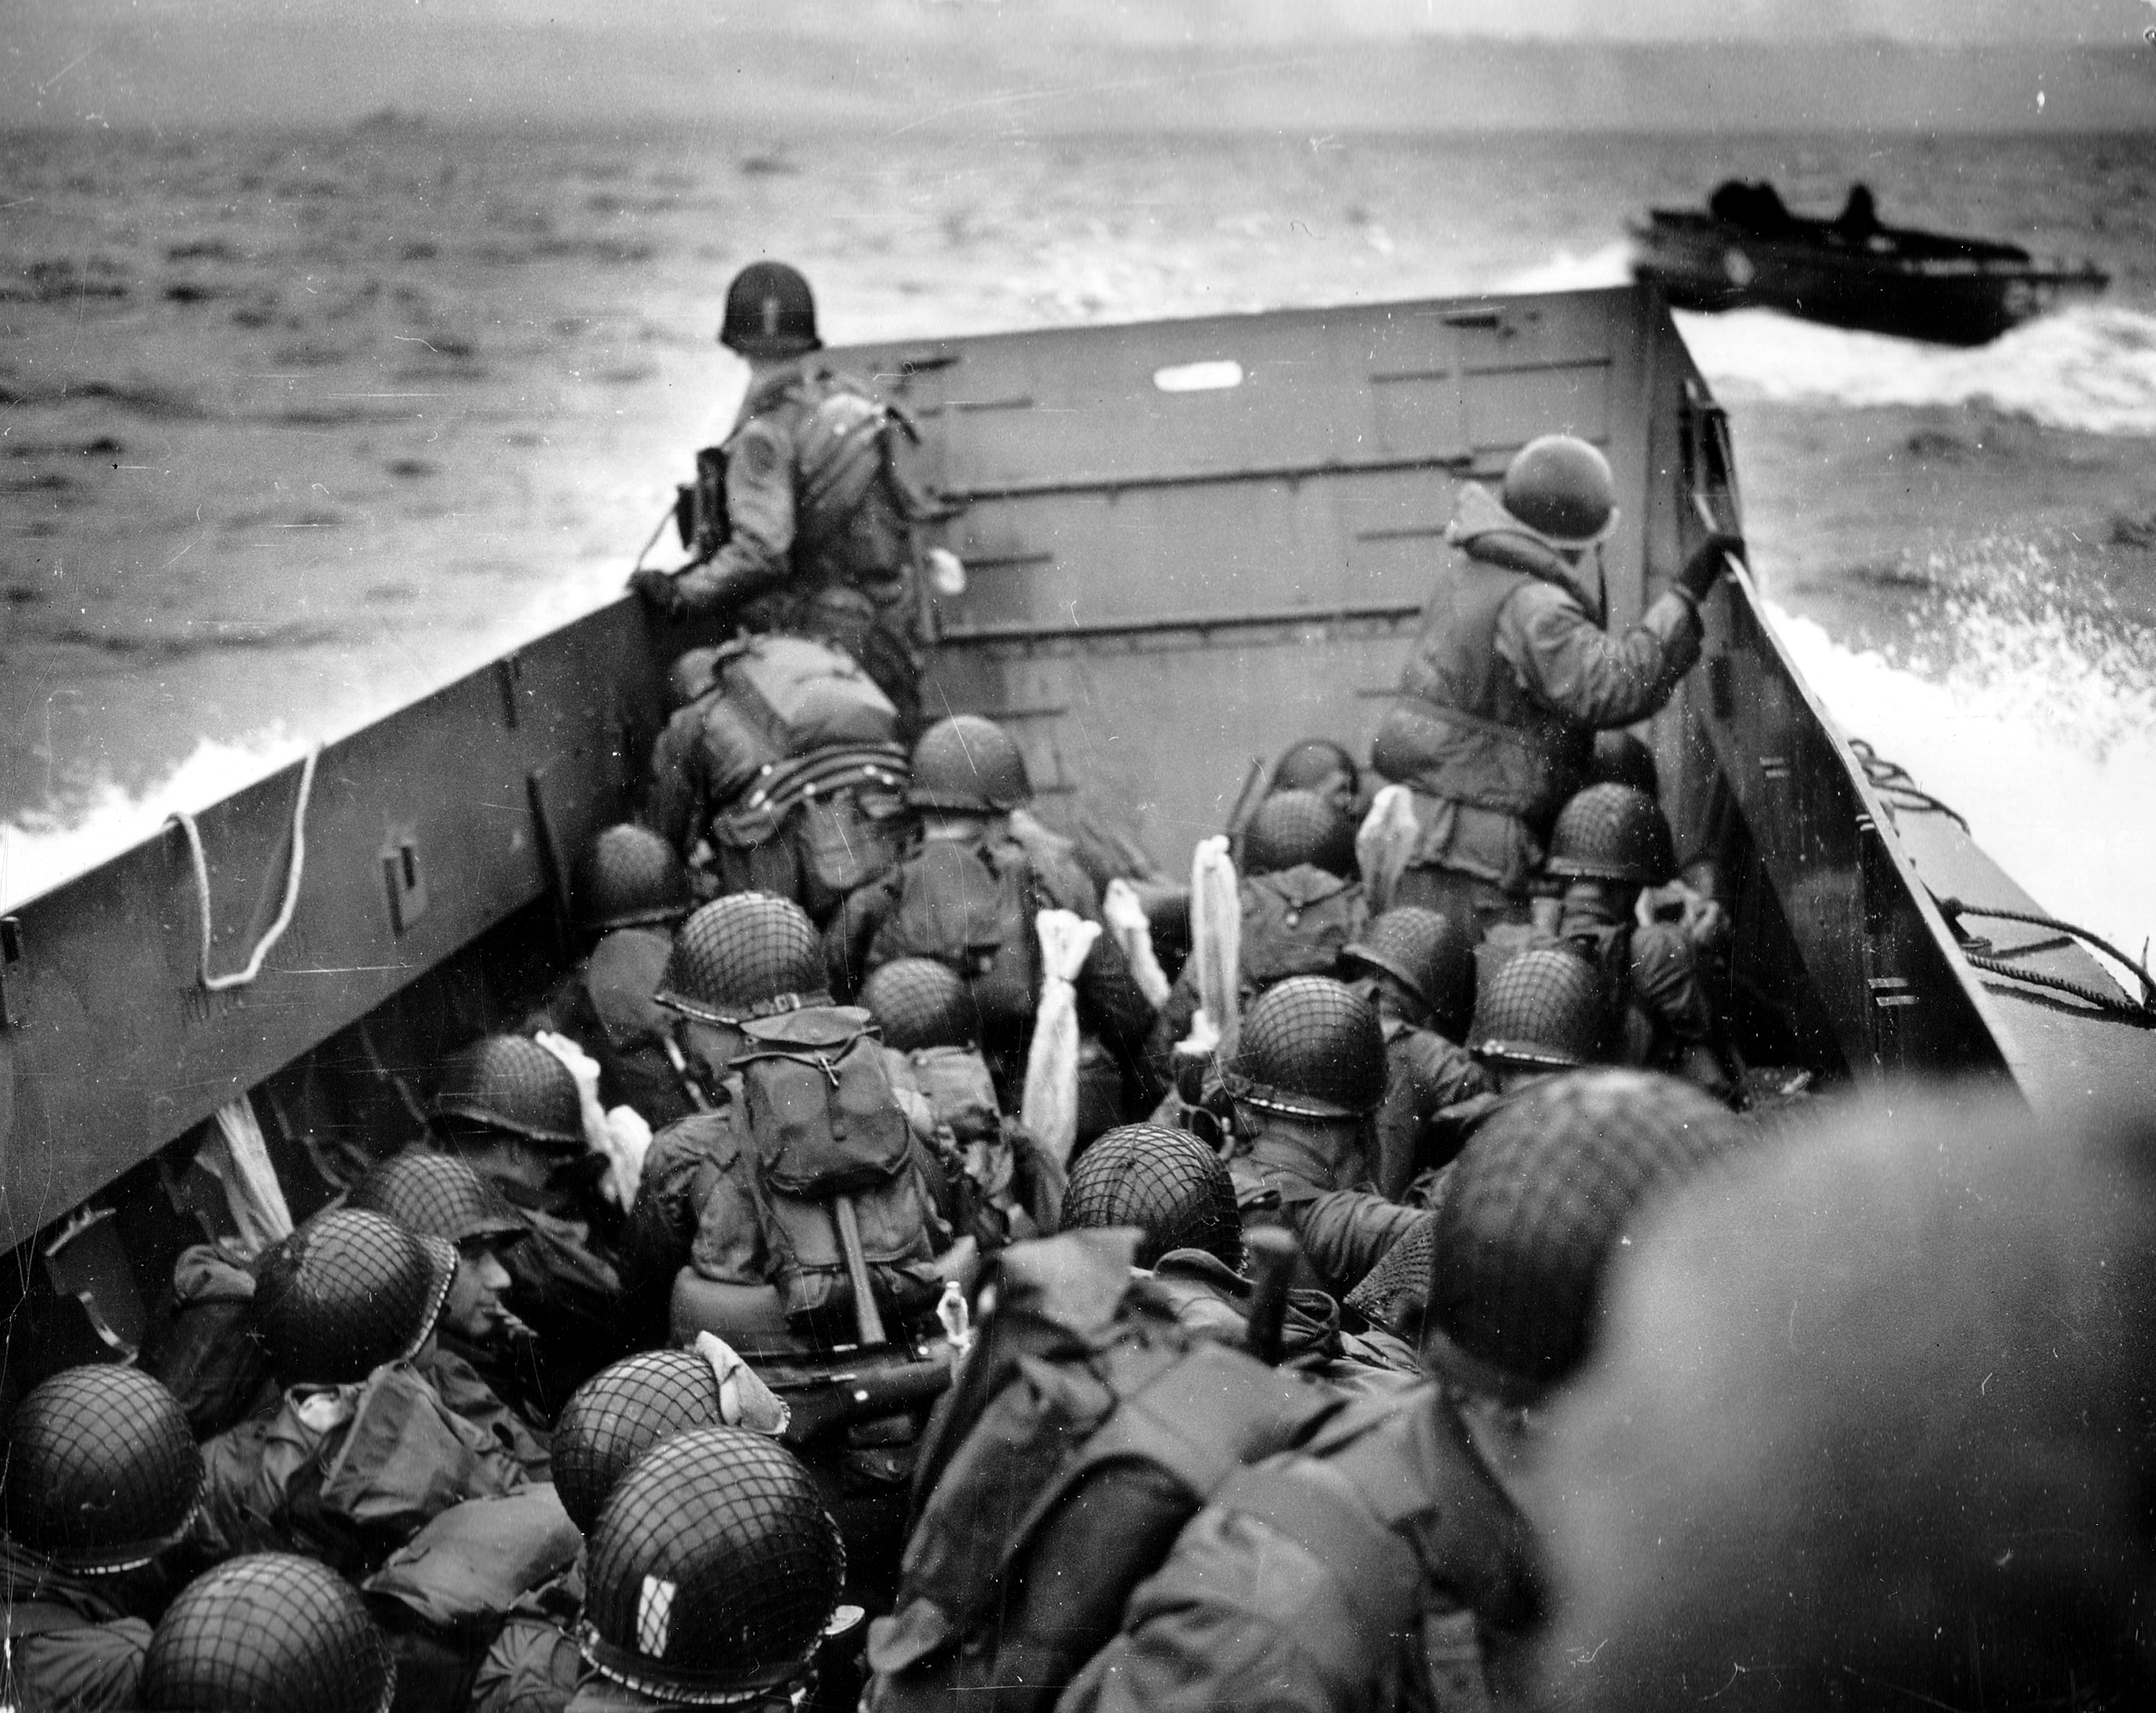
Gli alleati
Stati Uniti, Regno Unito, Canada, Francia libera
Obbiettivo: liberare l'Europa
Circa 156.000 soldati sbarcati il primo giorno
Supporto di navi e aerei

Slide 6
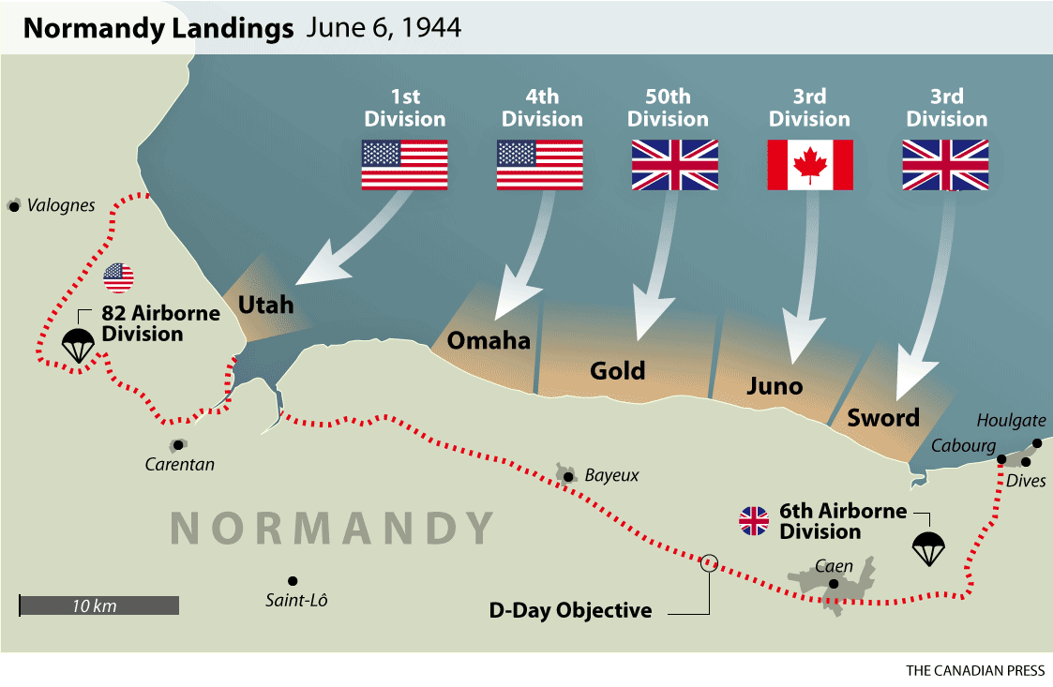
Le cinque spiagge
Utah-USA
Omaha-USA
Gold- Regno unito
Juno- Canada
Sword- Regno Unito

Slide 7
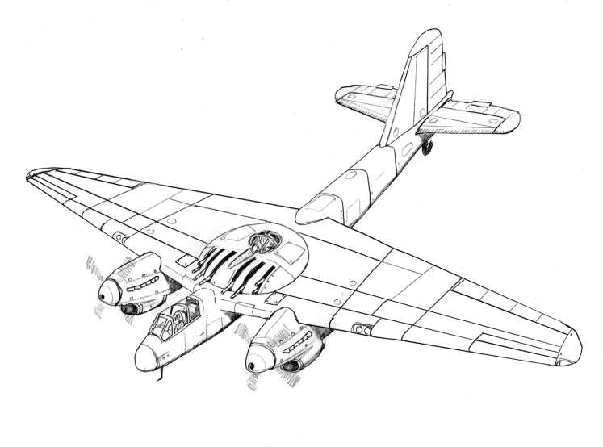
La notte prima
Lasciarono paracadutisti dietro le linee nemiche
Obbiettivo: conquistare ponti e punti strategici
Molti gruppi atterrarono lontano dal punto previsto

Slide 8
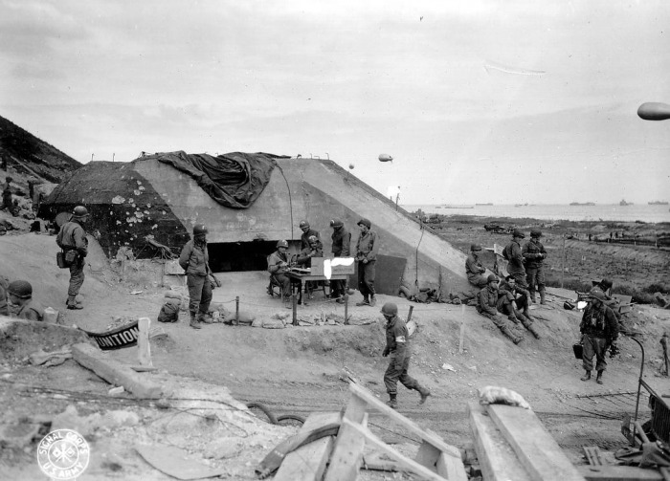
Inizio dell’operazione
Alle 6.30 inizia l’assalto via mare
Bombardamenti vari
Resistenza tedesca molto forte

Slide 9
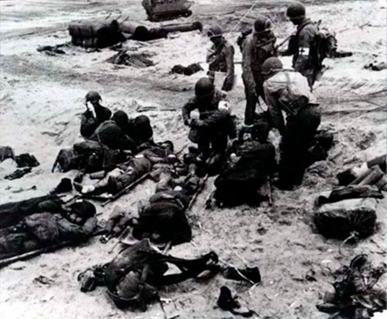
Difficoltà
Mare agitato e fuoco nemico intenso
Molti mezzi affondarono
Oltre 10.000 vittime

Slide 10
Il ruolo della tecnologia
Carri armati speciali
Ponti mobili e mezzi anfibi
Decifrazione dei codici tedeschi
enigma

Slide 11
La reazione tedesca
Tedeschi sorpresi
Confusione dei comandi per la mancanza di Hitler
Difficoltà a mandare rinforzi

Slide 12
Successo degli alleati
Gli alleati avevano conquistato la costa
Inizio della liberazione della Francia
Punto di svolta della seconda guerra mondiale

Slide 13
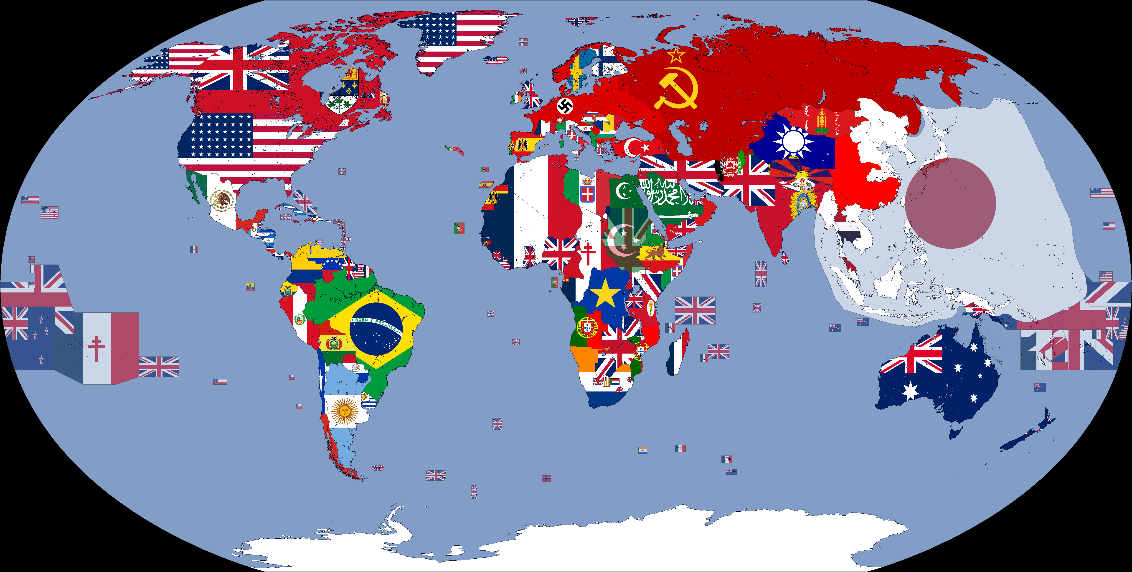
Conseguenze dello sbarco
Liberazione di Parigi
Crollo del dominio nazista nell'EUROPA Occidentale
Verso la fine della guerra 1945

Slide 14
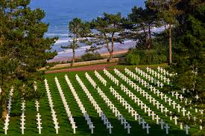
Significato storico
Simbolo di coraggio e cooperazione internazionale
Ricordato come il D-Day
Le spiagge sono luoghi di memoria

Slide 15
conclusione
Filmato
https://www.youtube.com/watch?v=jRyBG9_gZE4
Domande
Attività: quiz vero o falso

